Slide 1
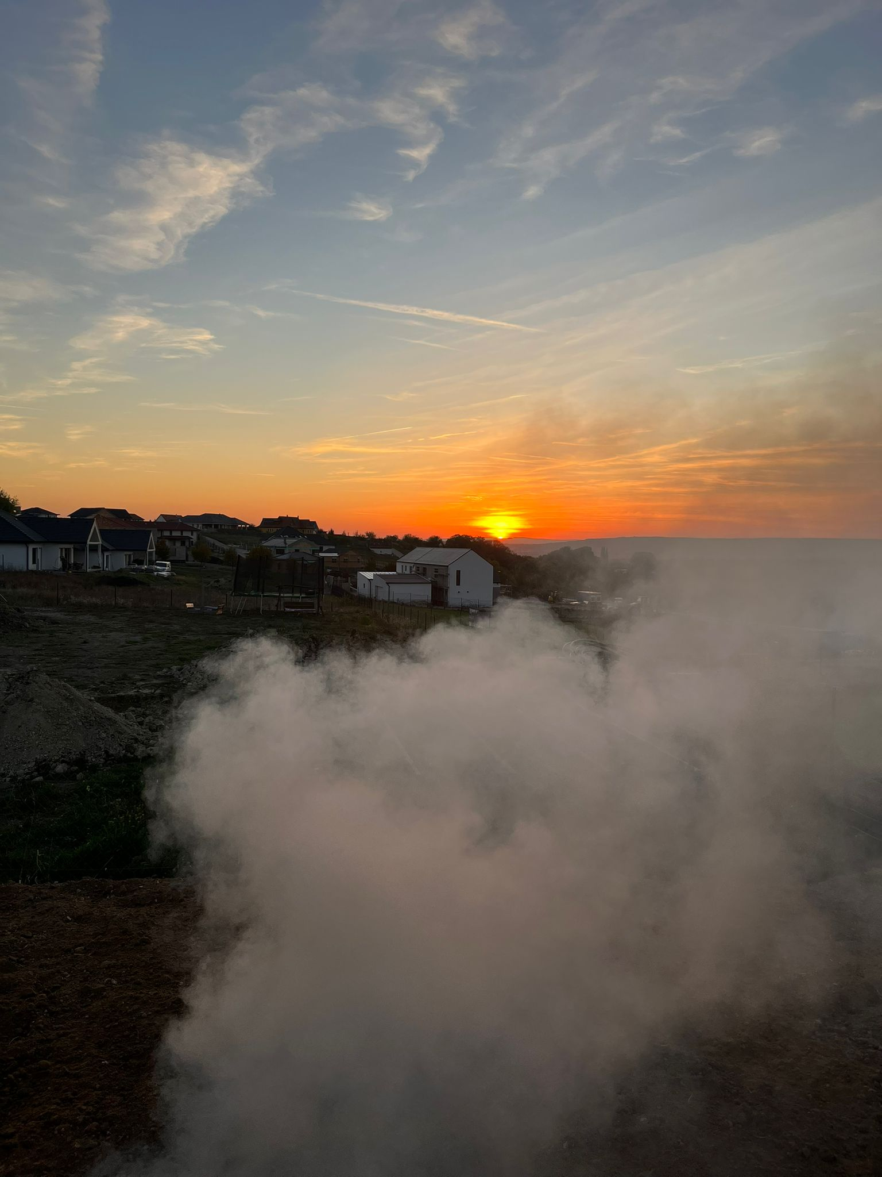
3. osztály
8. foglalkozás
A tűz és a napenergia

Slide 2



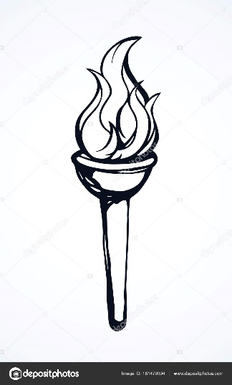
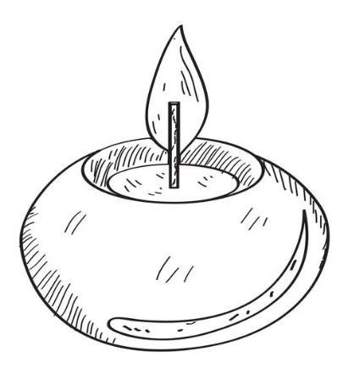
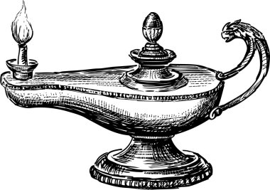
Ráhangolódás
Csoportalakítás
Minden tanuló választ egy – egy kártyát. (lefordítva elhelyezzük a szőnyegen vagy egy padon)
A 4-4 azonos képet talált tanuló megkeresi egymást
A csoportok megbeszélik, hogy mire való a rajzon lévő tárgy

Slide 3
1. csoport
Olvasd el a szöveget!
_____________________________________
A tűz az emberiség egyik legfontosabb szerzeménye. Mindig csodálat és félelem vette körül. Felfedezése szinte egyidős az emberiség történetével. Áldás és átok volt egyszerre. Az ősi idők embereit rettegéssel töltötte el a látványa. Riadtan menekült a villámlás vagy tűzhányó gyújtotta tűz elől. Akkor még csak azt tudták, hogy szörnyű sebeket ejt, és nagy fájdalmat okoz.
a) Fejezd be a mondatot!
Az ősi idők embere rettegett a tűztől, mert ____________________________
_______________________________________________________________
b) Adj címet a bekezdésnek!
Az ember legfontosabb szerzeménye
szörnyű sebeket ejt
és nagy fájdalmat okoz.

Slide 4
2. csoport
Olvasd el a szöveget!
_____________________________________
Sok ezer év alatt az ember megtanulta, hogy a tűz barátságos is lehet. Meleget ad és puhábbá, ízletesebbé teszi a húst. A tűz mellett a vadállatoktól sem kellett félni annyira. A magasba csapó láng elriasztotta a ragadozókat.
a) Fejezd be a mondatot!
Sok ezer év alatt az ember megtanulta, hogy a tűz ________________________________________________________________a) Adj címet a bekezdésnek!
A barátságos tűz
barátságos is lehet.
Meleget ad, sütni lehet vele, elriasztja a ragadozókat.

Slide 5
3. csoport
Olvasd el a szöveget!
______________________________________
A tüzet valószínűleg egy vihar alkalmával fedezte fel az ősember. Amikor belecsapott egy fába a villám, a fa meggyulladt. Ezt a tüzet féltő gonddal őrizték és táplálták. Ha kialudt, távoli helyekről hozták az izzó parazsat, vagy vártak a következő villámcsapásig. Emiatt a tűz nagy kincs volt.
a) Fejezd be a mondatot!
Ha kialudt a tűz, az izzó parazsat messziről hozta, vagy __________________
_______________________________________________________________
b) Adj címet a bekezdésnek!
A nagy kincs
vártak a következő
villámcsapásra.

Slide 6
4. csoport
Olvasd el a szöveget!
________________________________________
Hosszú idő telt el, míg a tüzet maguktól is meg tudták gyújtani. Amikor már az emberek kőből készítették szerszámaikat, két összeütögetett kődarab szikrát vetett. A szikra a száraz fűre hullott, s fellobbant a tűz. Az első, amit emberek gyújtottak. Azóta sem aludt ki.
a) Fejezd be a mondatot!
Később követ összeütögetve szikra keletkezett, így _______________________
_________________________________________________________________ b) Adj címet a bekezdésnek!
A tűz sohasem aludt ki
fellobbant a tűz, az első
amit az ember gyújtott.

Slide 7
5. csoport
Olvasd el a szöveget!
_________________________________________
A tüzet az ember mindig különös tisztelettel vette körül. Azt gondolták, hogy minden, ami mozog és táplálkozik, az él. Ezért azt hitték, hogy él a tűz is. Varázserejűnek tartották. Azt hitték, hogy a tűzben égetett agyagedény azért pirosodik meg, mert a tűz lelke költözik belé. Az égetett edény szép pengése a tűz hangja. S ha összetörik, csörömpölése a tűz sírása.
a) Fejezd be a mondatot!
Régen azt hitték a tűz él, mert ______________________________________
______________________________________________________________
b) Adj címet a bekezdésnek!
Varázslatos erő
az égetett agyagedény pirossága a tűz lelke,
pengése a tűz hangja, csörömpölése a tűz sírása.

Slide 8
Hogyan működik - Napelem (Hetedhét Kaland) – YouTube

Slide 9
2. feladatlap
a) Karikázzátok be a mondatba illő szót!
A Nap az égen fénylő hold/ bolygó/ égitest.
Ez a hatalmas tűzgömb fogyatkozó/végtelen/ parányi energiaforrás.
A Nap nem csak meleget ad, de sugaraiból vizet/áramot/ levegőt is tudunk nyerni.
A napelemek panelekből/izzókból/ fadarabokból állnak.
Ha a felhők eltakarják a Napot, a napelemek kevesebb/ több/ ugyanannyi áramot termelnek.

Slide 10
b) Ki emlékszik rá, mi az az inverter? Beszéljétek meg!
c) Pf.: Tervezzetek napelemmel működő eszközöket!

Slide 11
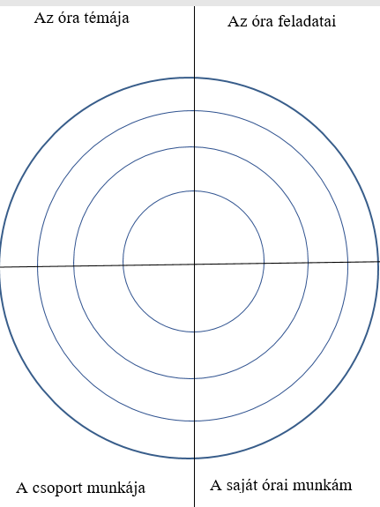
Értékelés

